Slide 1
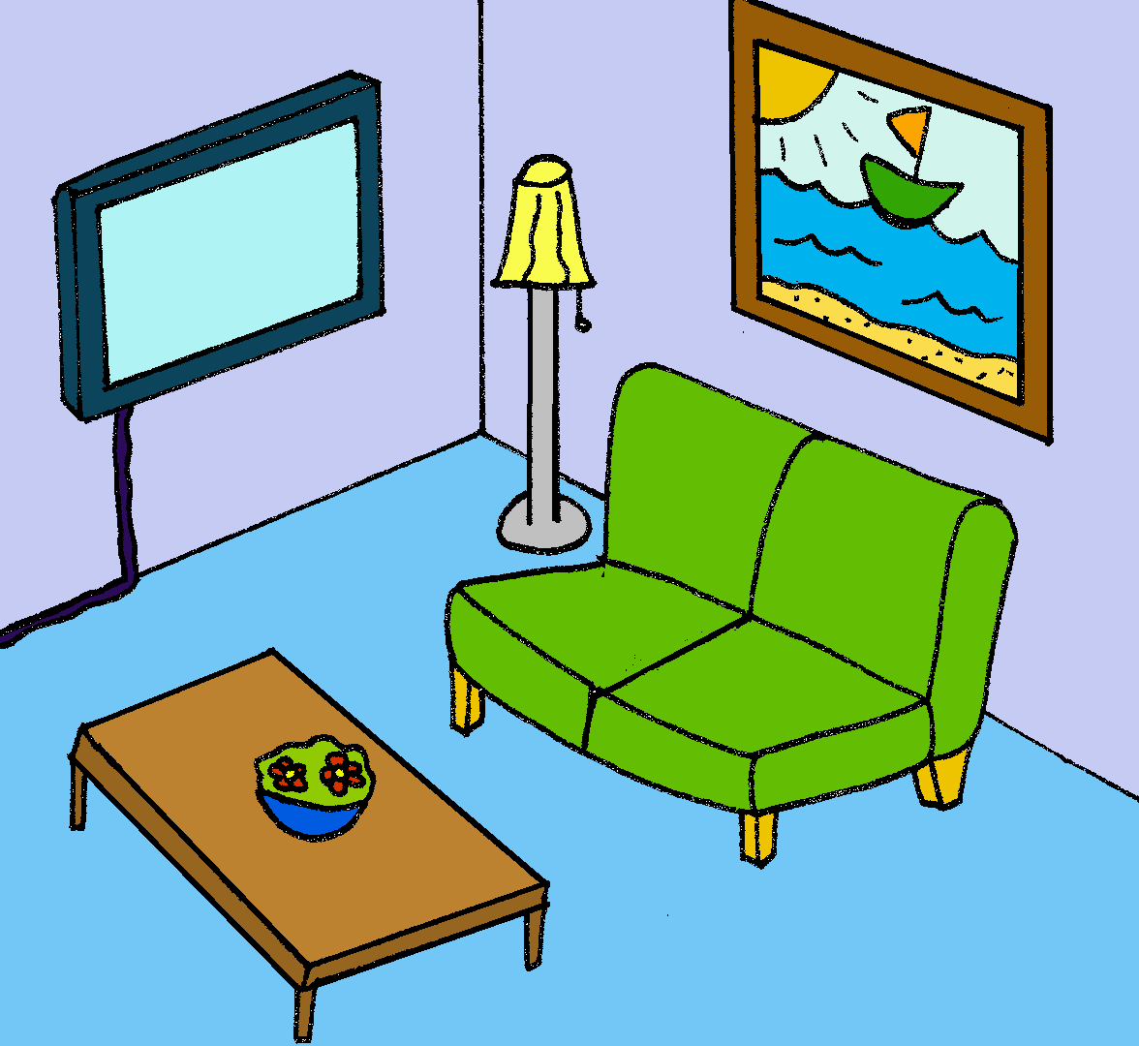
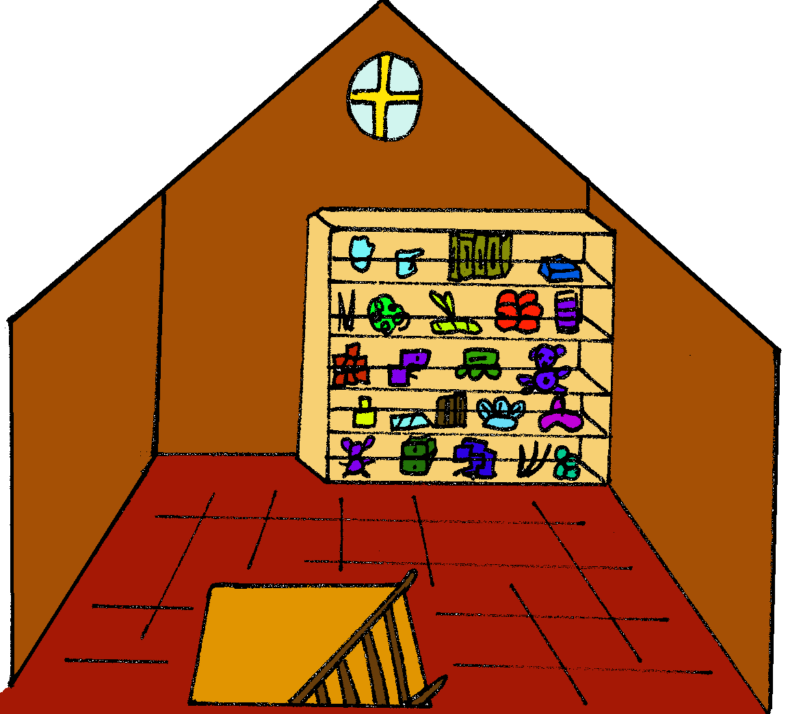
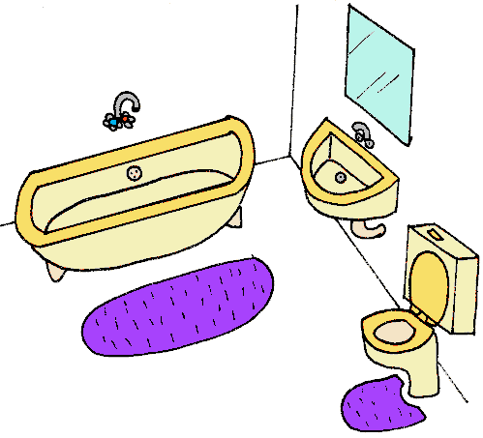
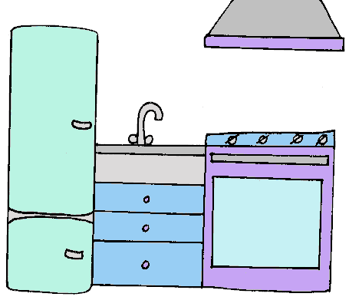
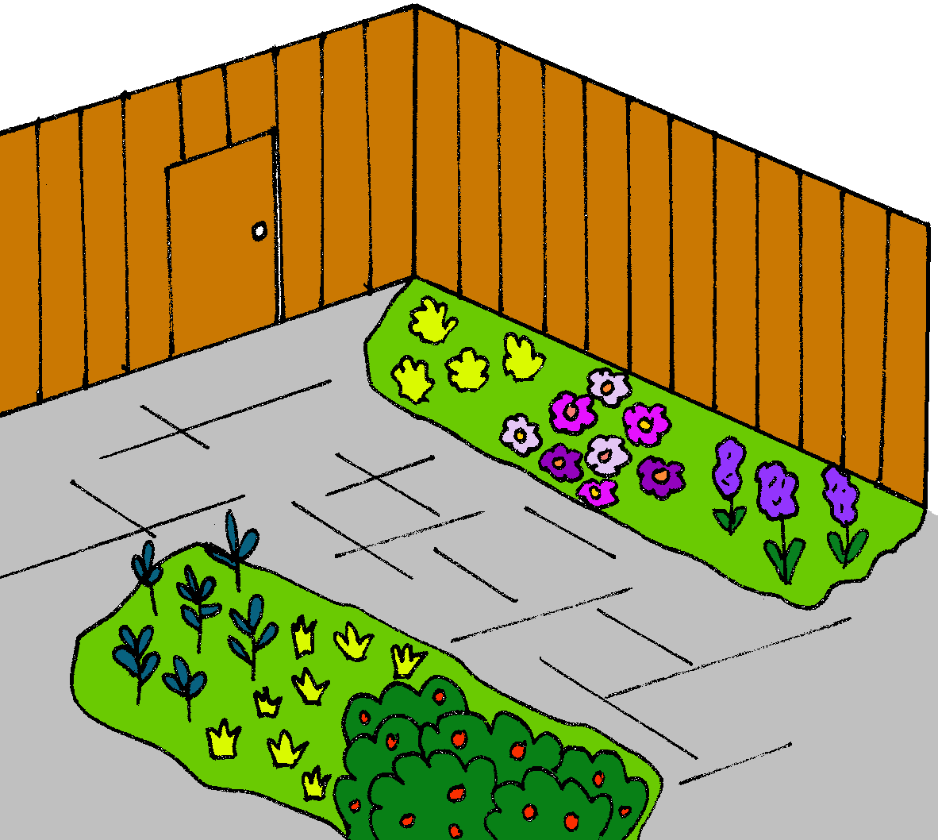
themaverhaal
wonen
© www.juf-milou.nl

Slide 2
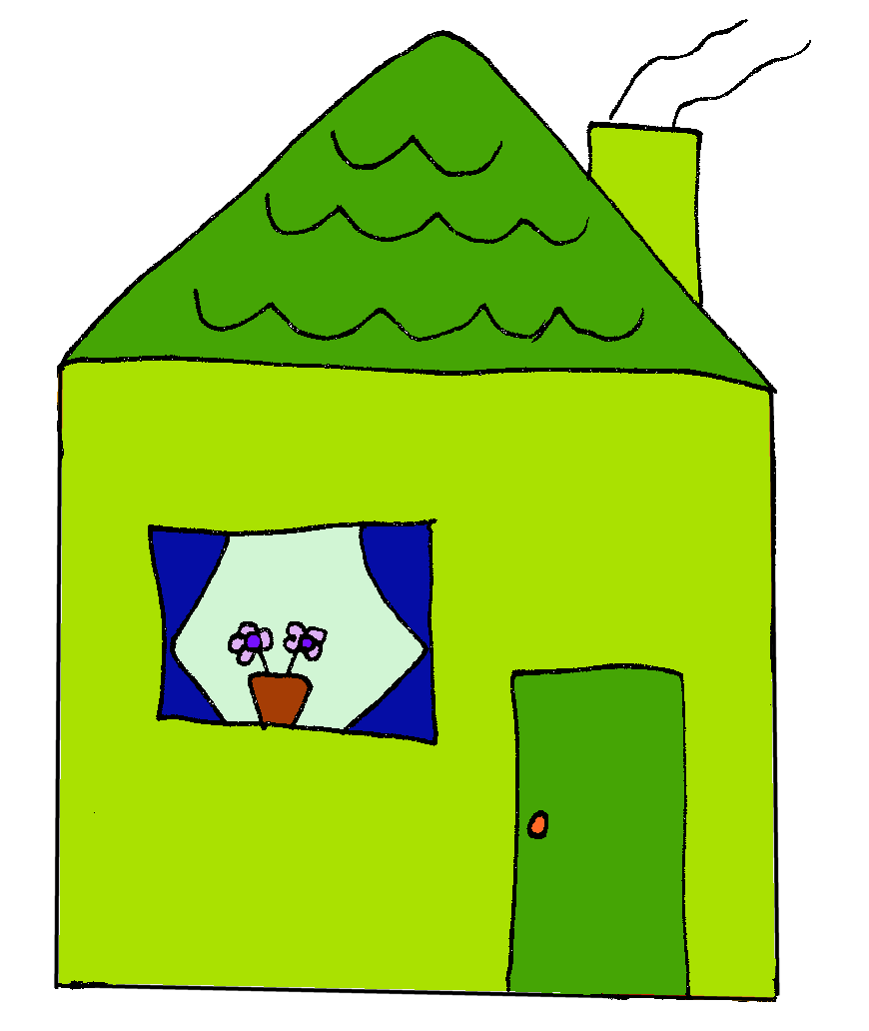
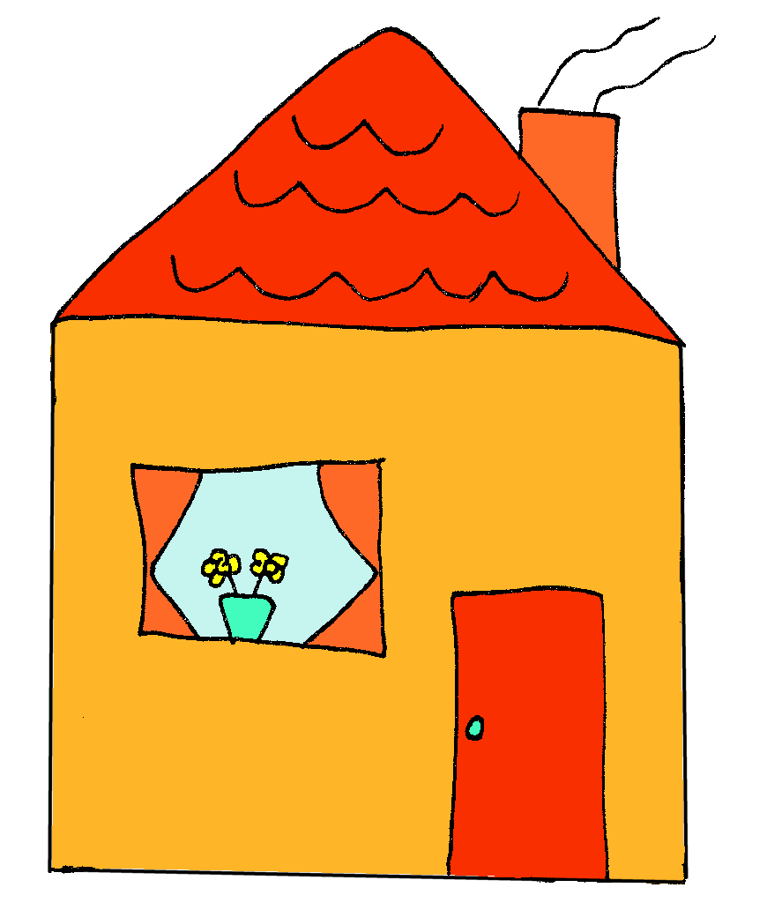
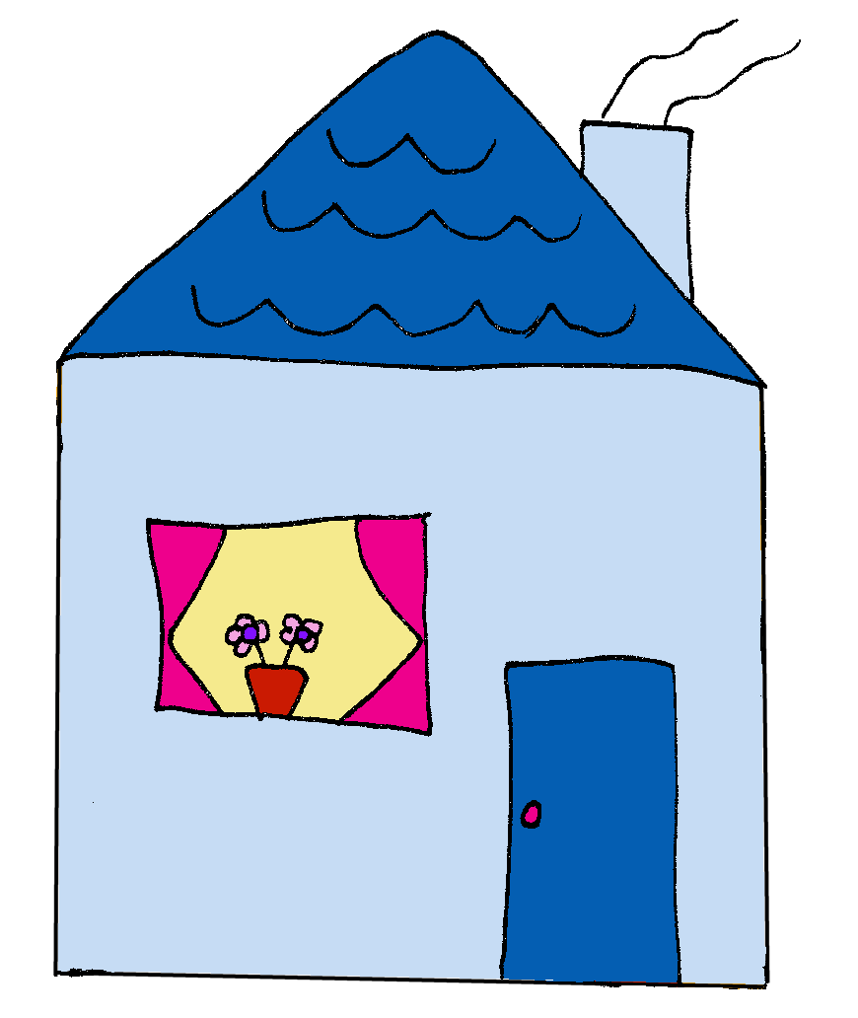
Er zijn heel veel soorten huizen.
© www.juf-milou.nl

Slide 3
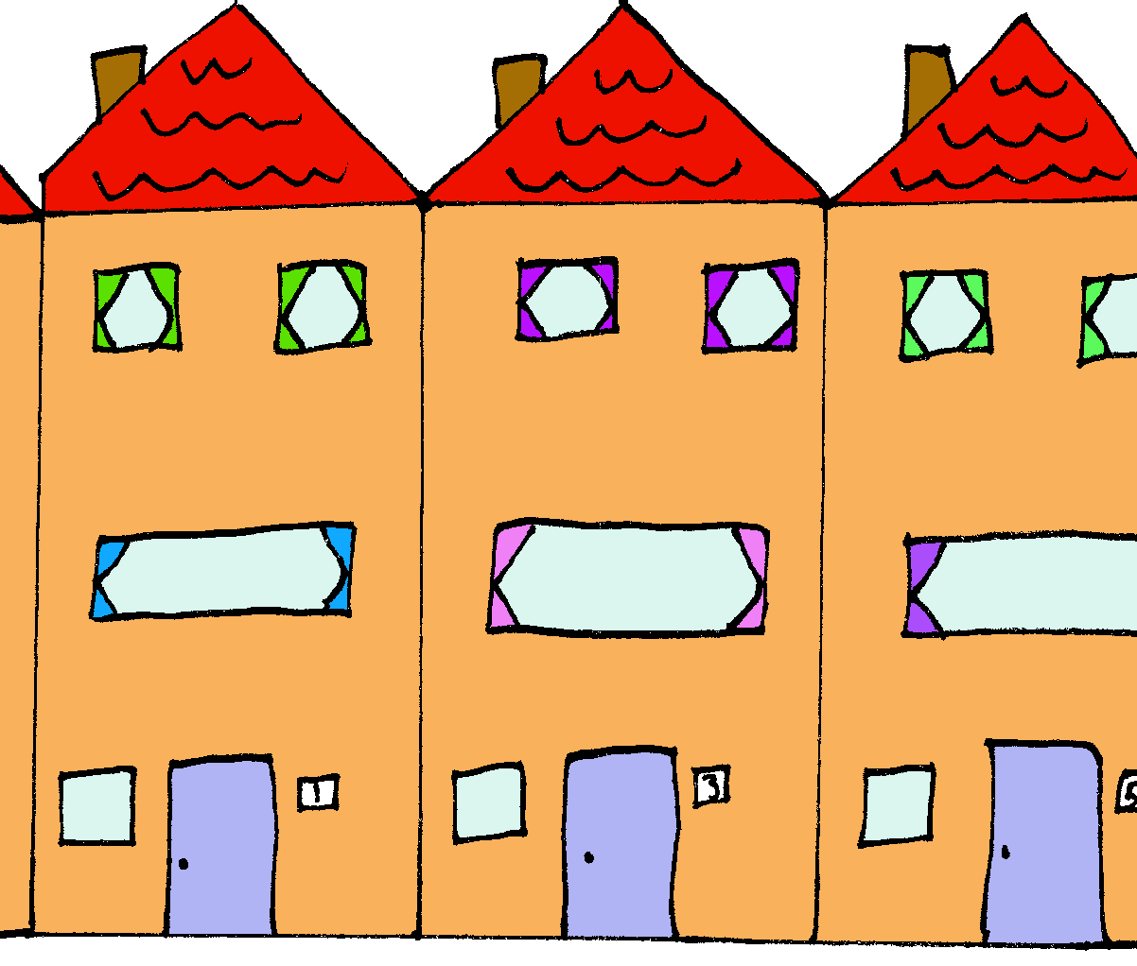
Je kunt wonen in een rijtjeshuis,
© www.juf-milou.nl

Slide 4
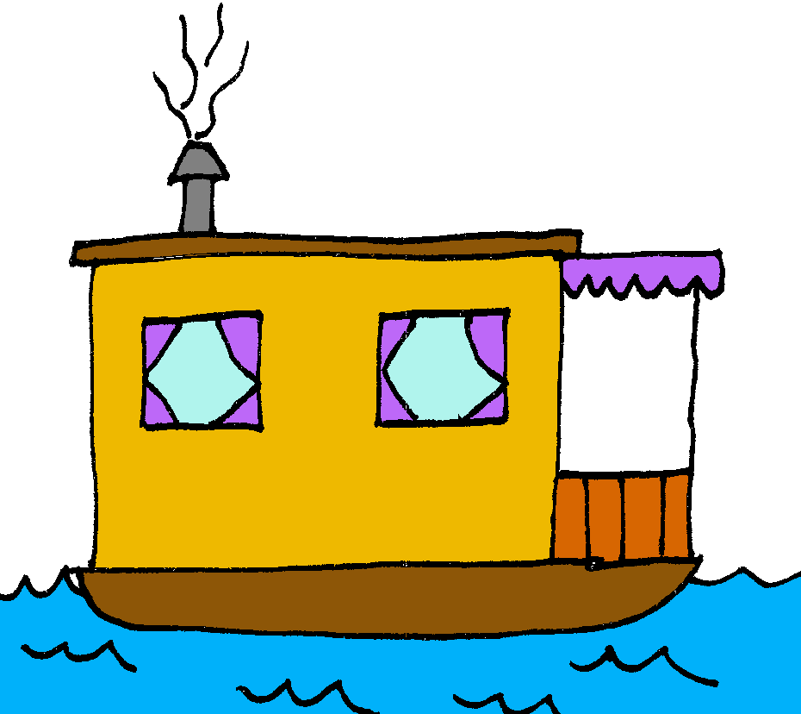
op een woonboot,
© www.juf-milou.nl

Slide 5
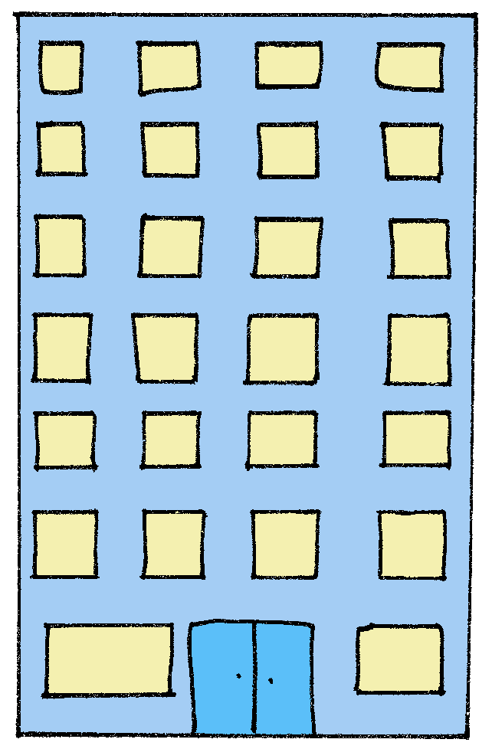
in een flat,
© www.juf-milou.nl

Slide 6
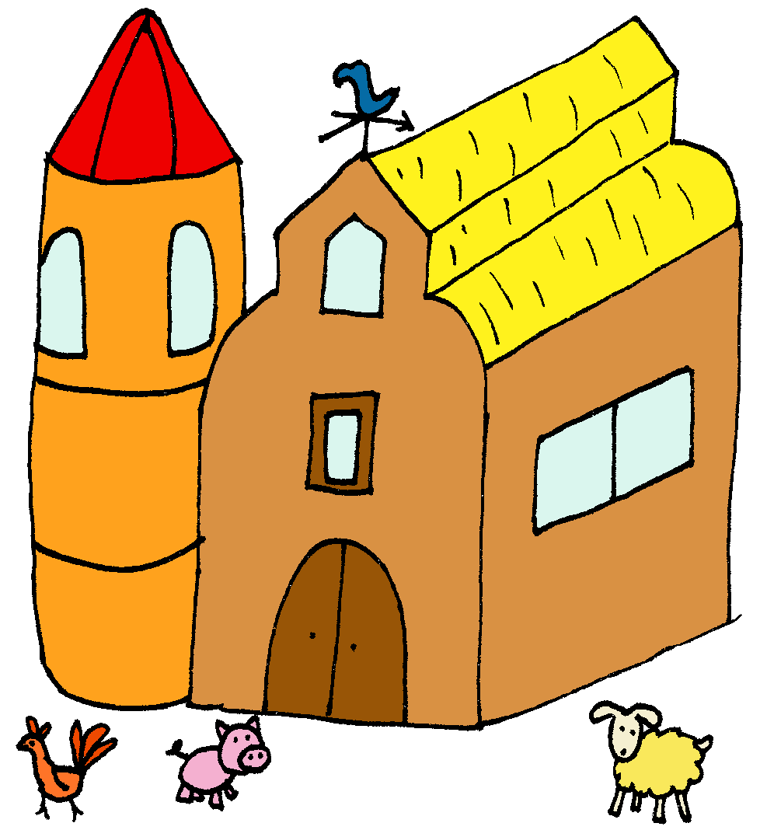
op een boerderij,
© www.juf-milou.nl

Slide 7
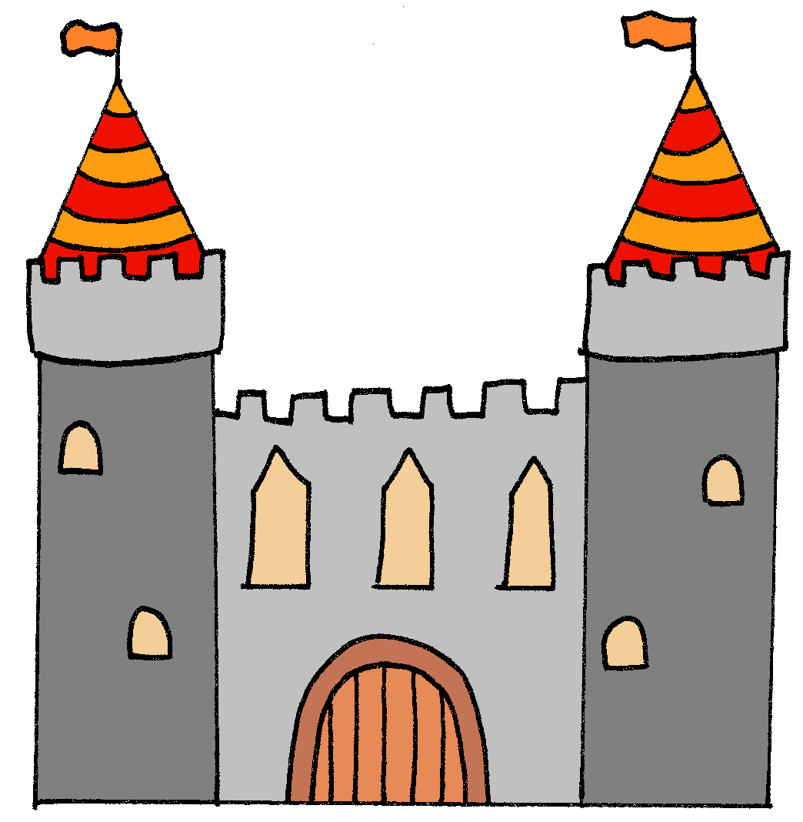
of zelf in een kasteel.
© www.juf-milou.nl

Slide 8
In huis heb je een woonkamer,
© www.juf-milou.nl

Slide 9
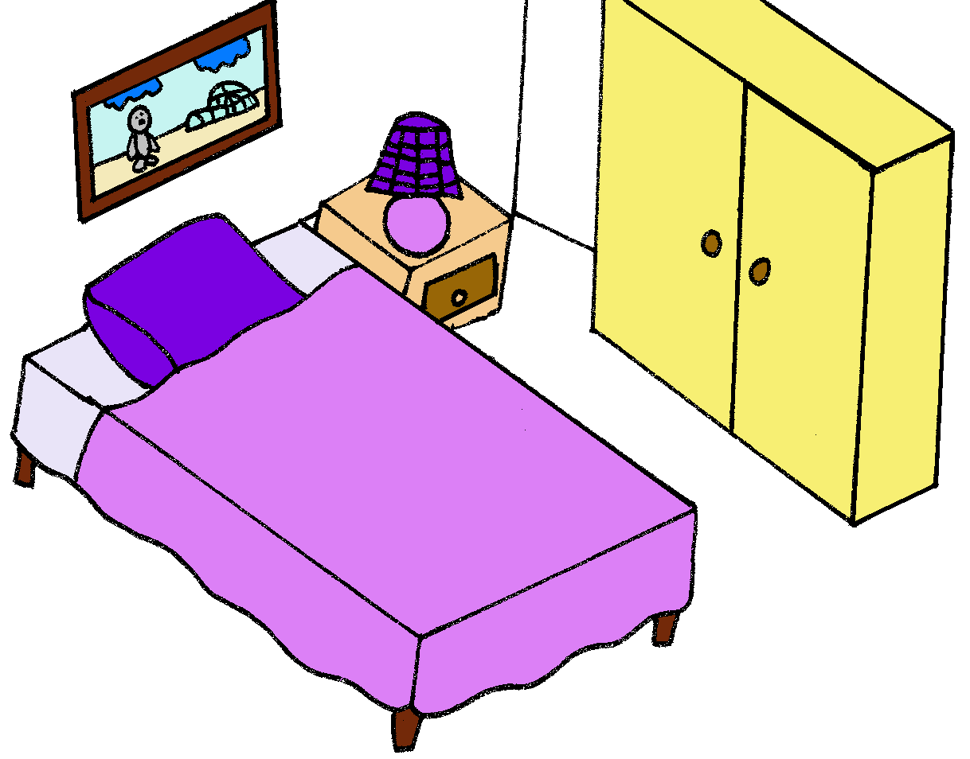
een slaapkamer om te slapen,
© www.juf-milou.nl

Slide 10
een keuken om eten klaar te maken
© www.juf-milou.nl

Slide 11
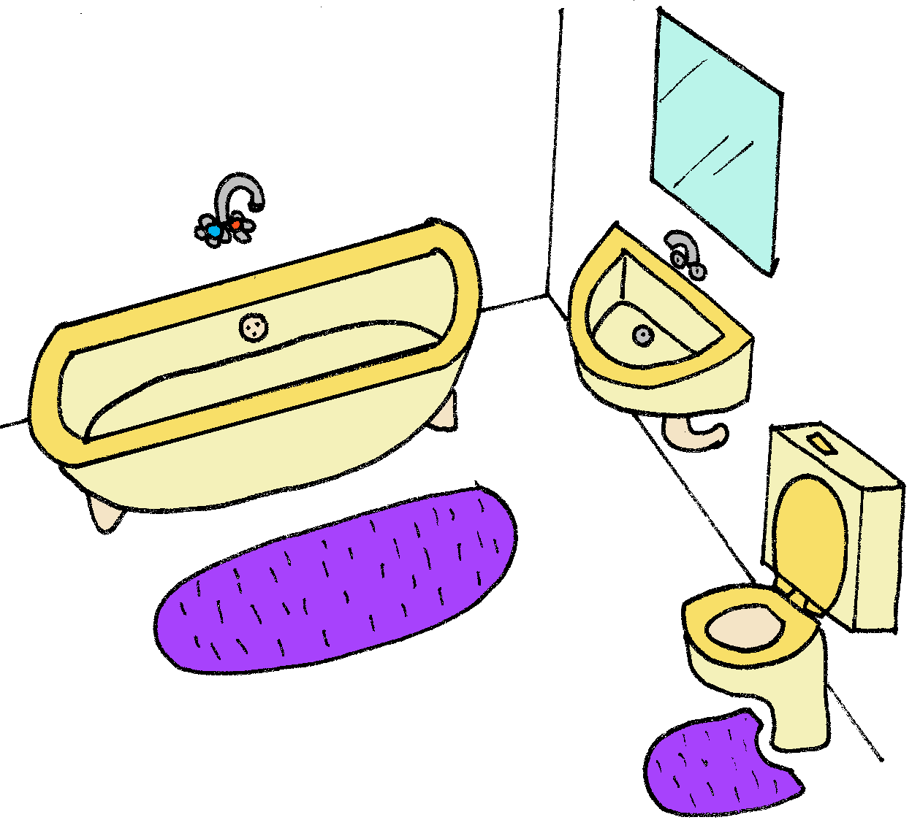
en een badkamer om je te wassen.
© www.juf-milou.nl

Slide 12
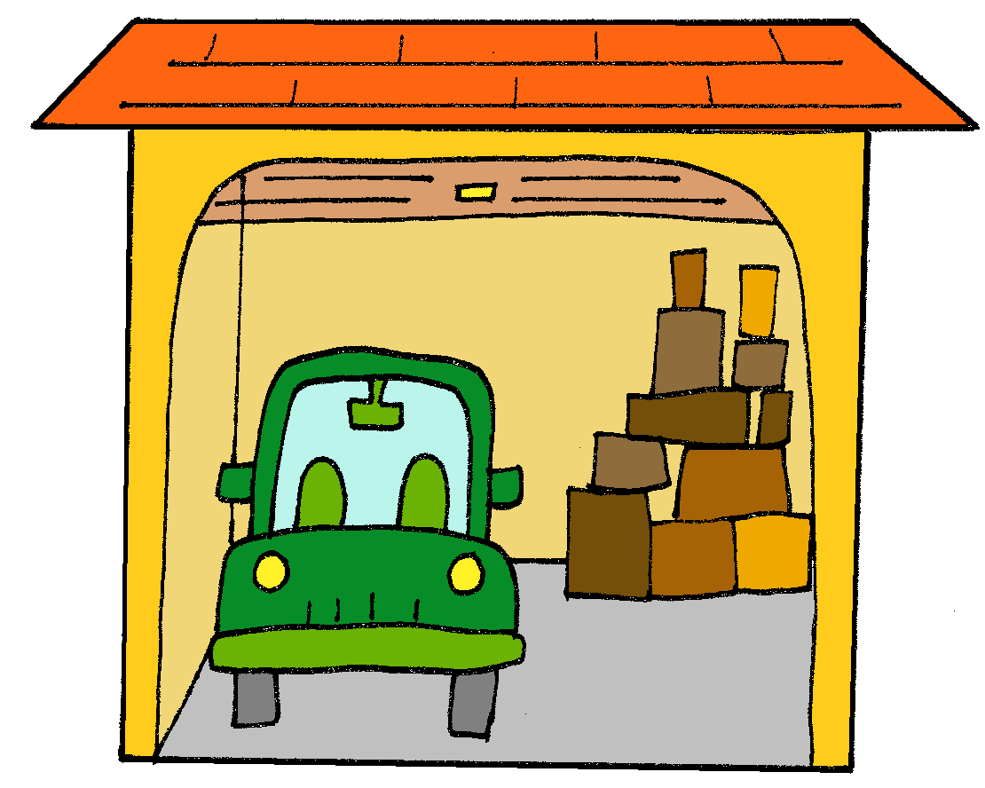
Soms is er een garage,
© www.juf-milou.nl

Slide 13
heeft het huis een zolder
© www.juf-milou.nl

Slide 14
of een tuin om te spelen.
© www.juf-milou.nl

Slide 15
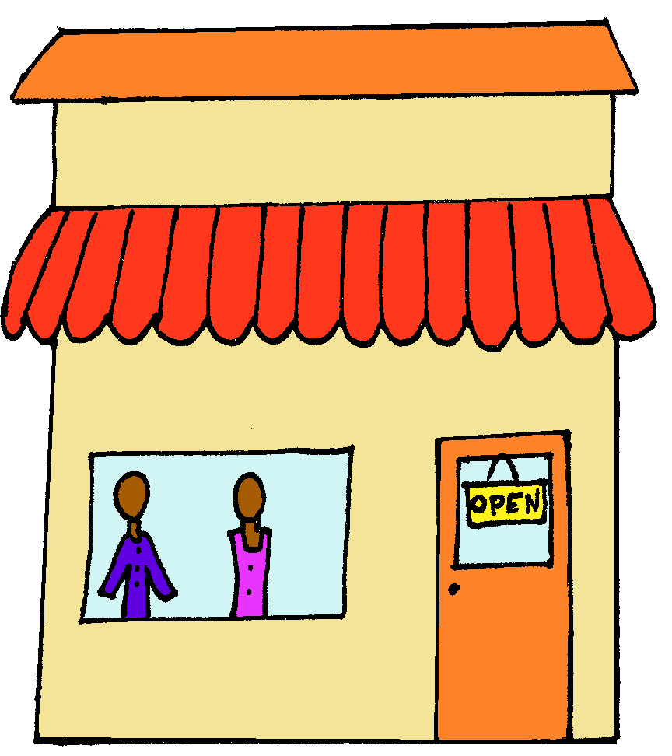
Andere gebouwen zijn winkels,
© www.juf-milou.nl

Slide 16
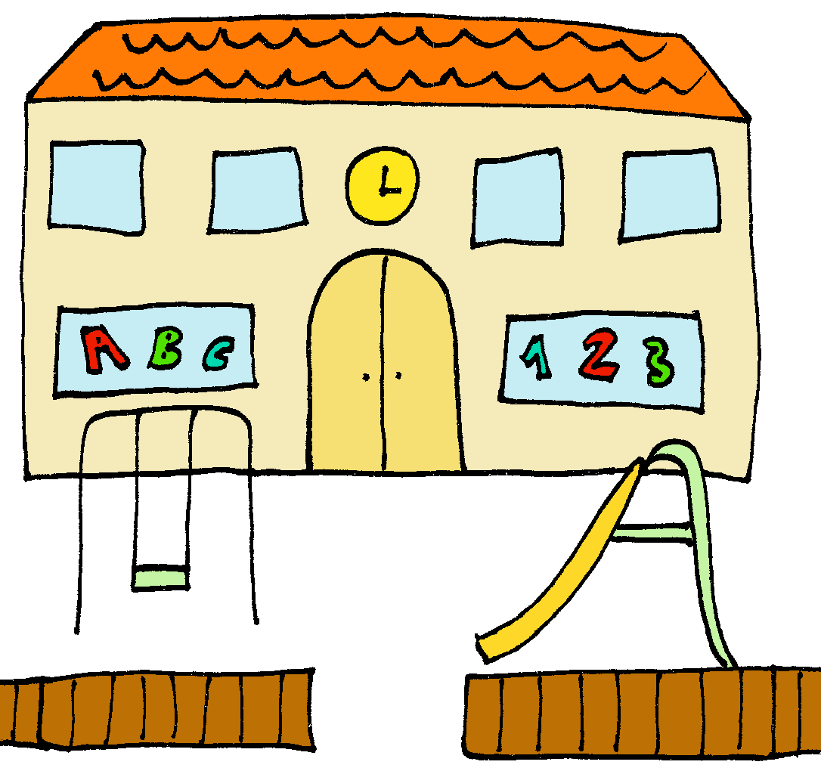
scholen,
© www.juf-milou.nl

Slide 17
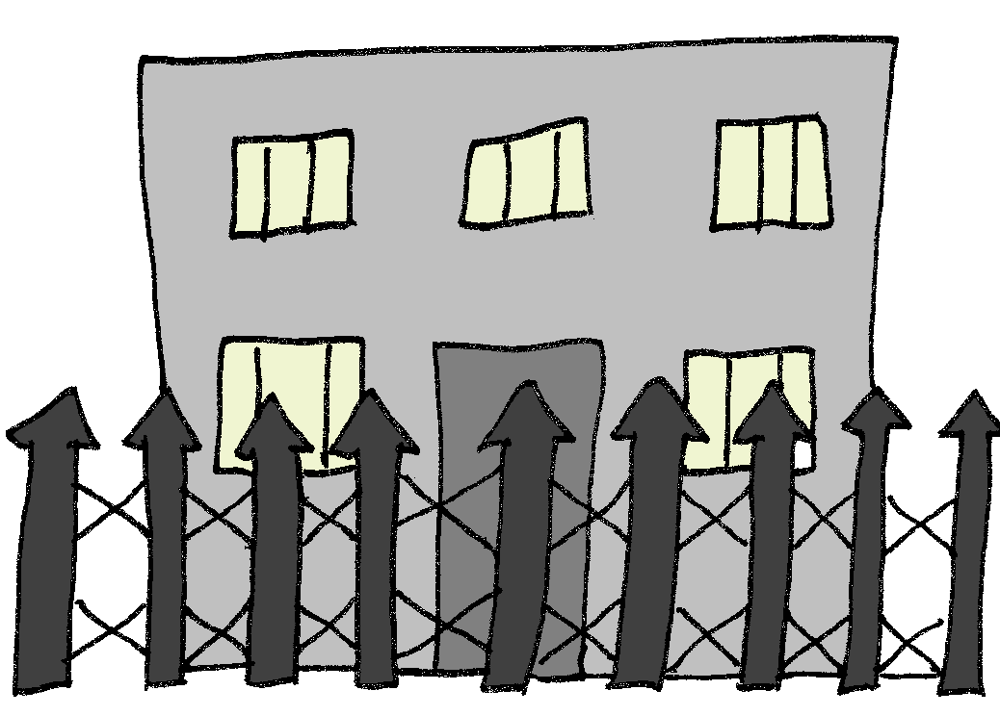
de gevangenis
© www.juf-milou.nl

Slide 18
en fabrieken.
© www.juf-milou.nl

Slide 19
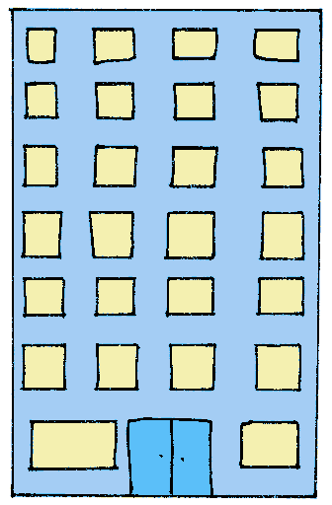
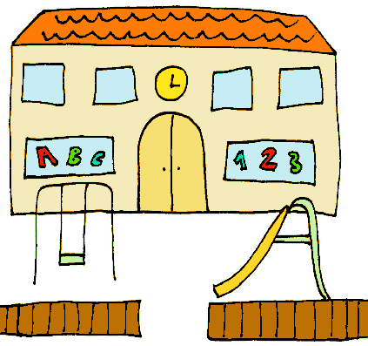
Einde!
© www.juf-milou.nl

